Slide 1

功率约束下的多传感器调度与微气候预测
问题定义、系统结构与实验主线
这套框架在做什么
同一条 truth 序列上比较不同调度策略，保证实验公平。
调度结果先经过 OnlineSubsetProjector，再满足瞬时功率与启动峰值约束。
观测先经 Kalman estimator，再生成 scheduler-specific forecasting dataset。
最终比较的是：在节电前提下，下游预测还能保住多少性能。
当前实验配置
规则基线：full_open / random / periodic / round_robin / info_priority。
学习型基线：dqn / cmdp_dqn / ppo。
主任务目标：air_temperature_c、snow_surface_temperature_c、wind_speed_ms。
评价指标：RMSE、MAE、sMAPE、Pearson、DTW。
一句话概括
这不是单独的预测任务，而是一条“调度 -> 状态估计 -> 预测 -> aggregate 评估”的完整链路。
图：当前 windblown 实验的完整工程架构。

Slide 2
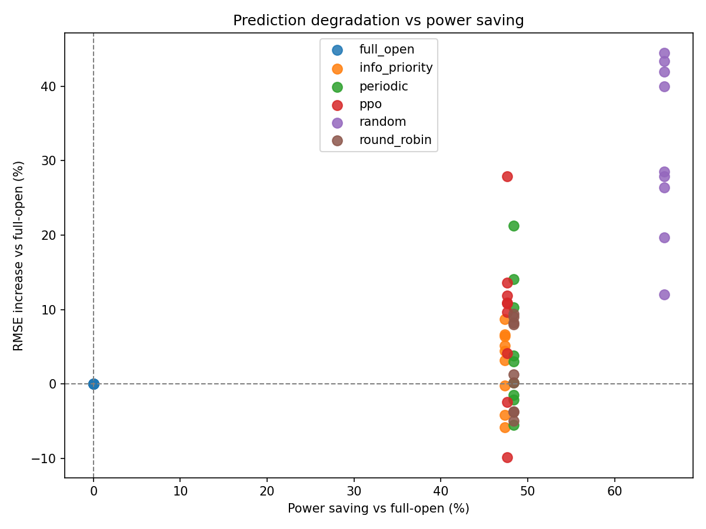
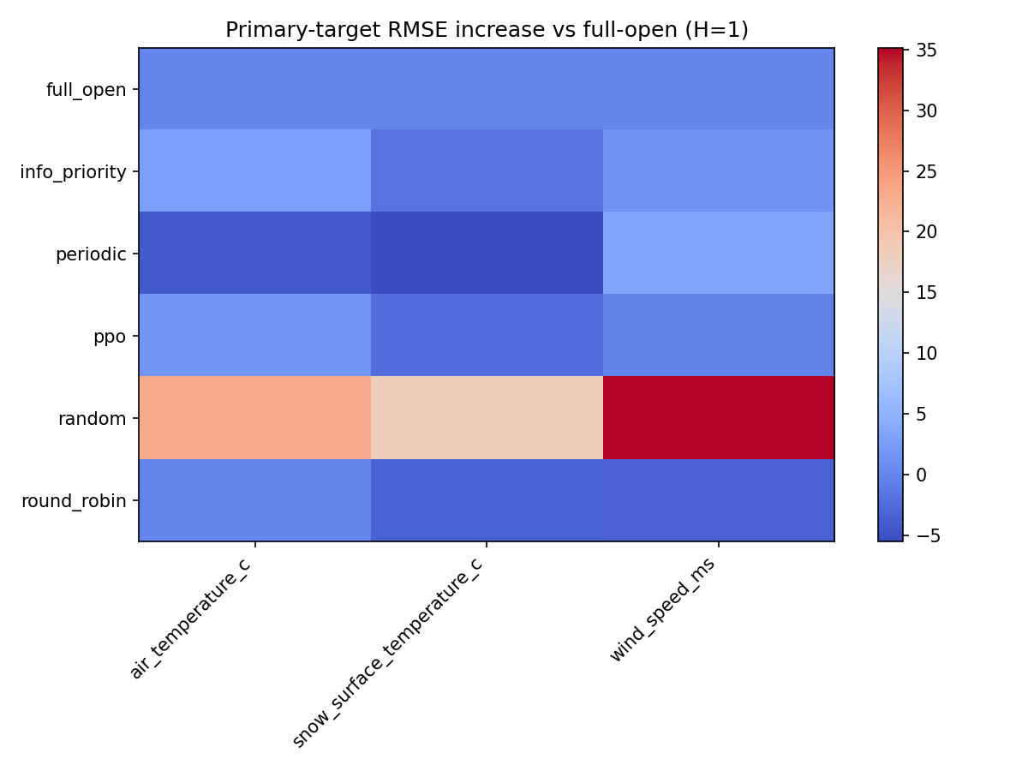
结果总览：规则基线仍然最强，PPO 已进入可用区间
左：节电与 RMSE trade-off。
右：主任务 H=1 的 RMSE 变化。
这页图想说明什么
总体 aggregate：round_robin RMSE +2.63%，info_priority +2.71%，periodic +4.83%。
PPO 当前总体 RMSE +8.52%，节电 47.6%。
主任务口径下，PPO 为 RMSE +2.13%，DTW -1.33%。
当前 strongest baselines 仍是 round_robin / info_priority / periodic，说明规则方法非常强。

Slide 3
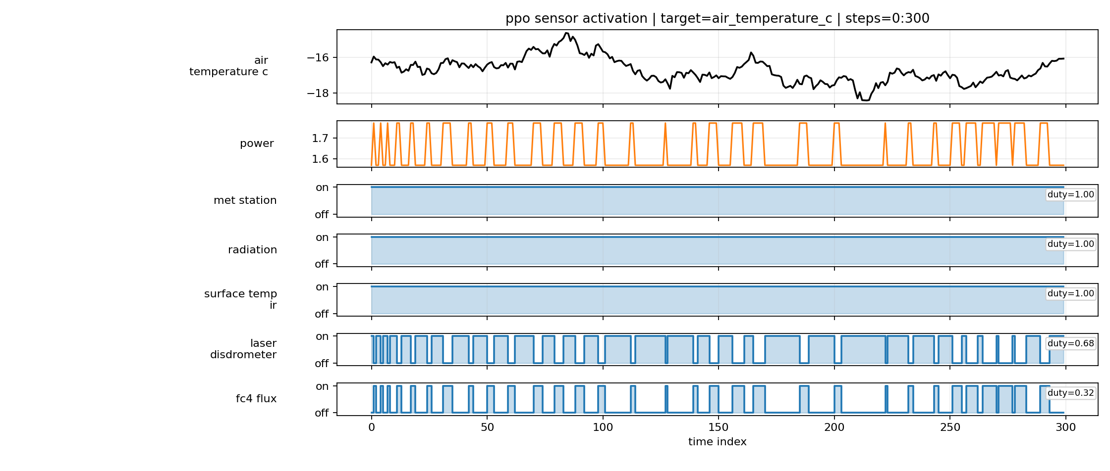
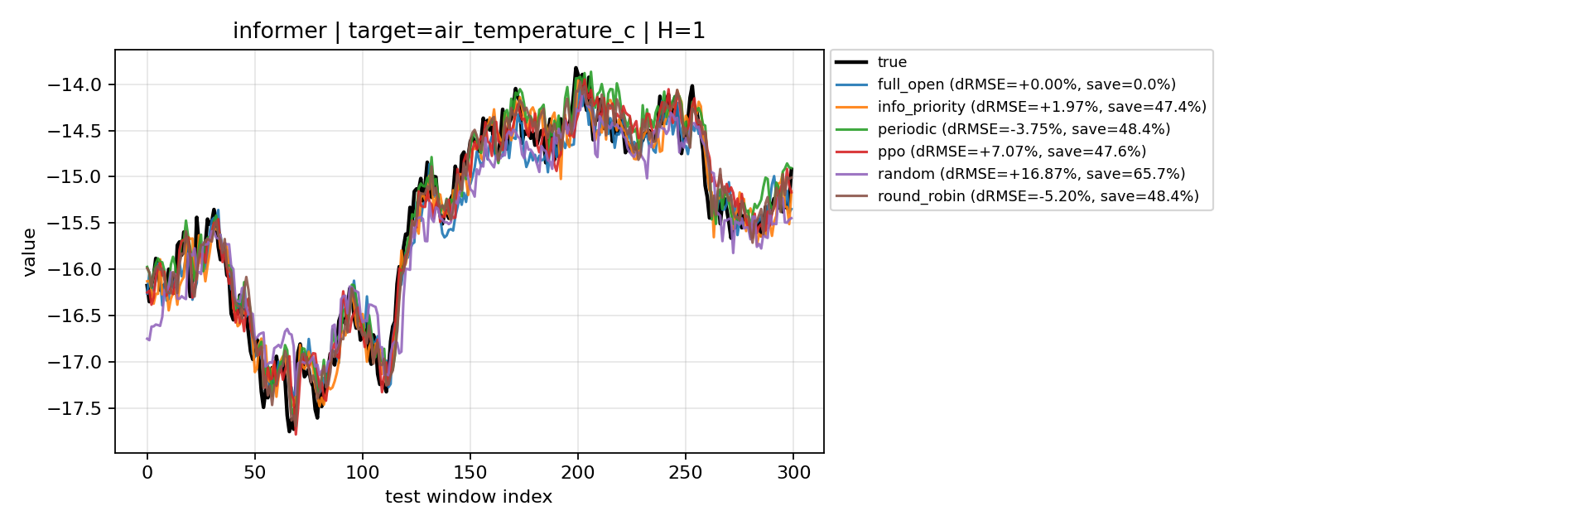
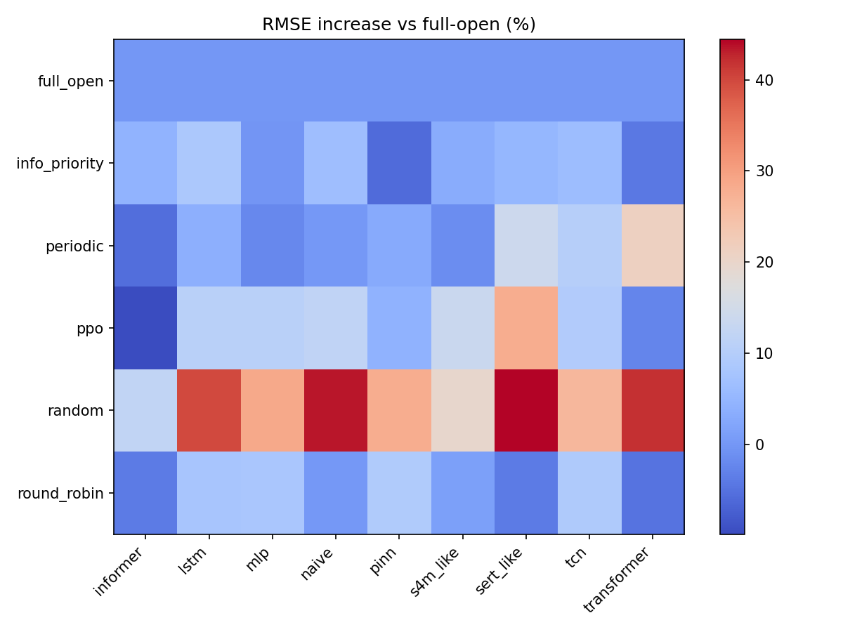
图例解读：PPO 已经在真实调度，但仍未超过最强规则基线
三类图分别告诉我们什么
时间线图：PPO 已不是近固定策略，而是在两个高功耗传感器之间动态切换。
预测曲线图：PPO 的曲线形态已经合理，但与最优规则基线相比仍有差距。
热力图：规则基线跨模型更稳；PPO 作为开源 RL baseline 已可用，但还不是当前最优。
这次总结的最终落点
框架已经能稳定工作；下一步应把 cmdp_dqn 作为真正的方法创新主线。
左下：scheduler × predictor 的 RMSE 热力图。

